Slide 1
Современные педагогические технологии как инструмент развития педагогического мастерства учителя (в системе подготовки к итоговой аттестации)

Slide 2
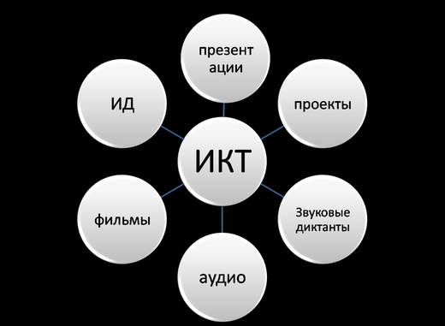

Slide 3
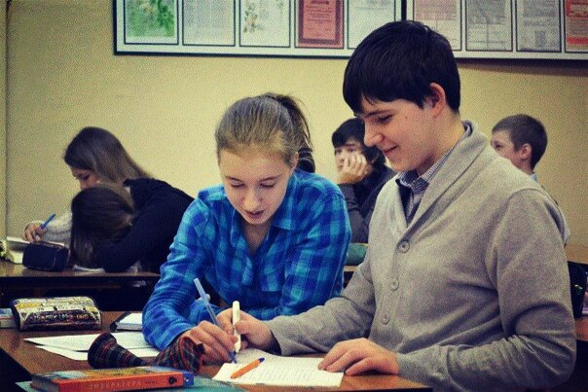
ИКТ-технологии - дополнительные возможности учения.
Поэтому ИКТ и учебник – единое целое

Slide 4
Успех обучения зависит от творческой личности учителя, от его умения
- использовать компьютерные презентации;
-использовать ИКТ как средства организации проектной деятельности школьника;
- использовать дистанционное обучение;
- проводить интерактивные лекции с использованием мультимедиа-технологий;
- использовать интерактивную доску;
- использовать учебники-навигаторы как дидактическое средство;
- организовывать самостоятельную учебно-познавательную деятельность и др.

Slide 5
Компьютерные презентации
Это могут быть и уроки по биографиям писателей с богатым иллюстративным материалом, а могут быть и тесты и игры, обобщающие пройденный материал. Любую презентацию можно анимировать, с помощью анимации объяснять материал.

Slide 6
Анимация

Slide 7
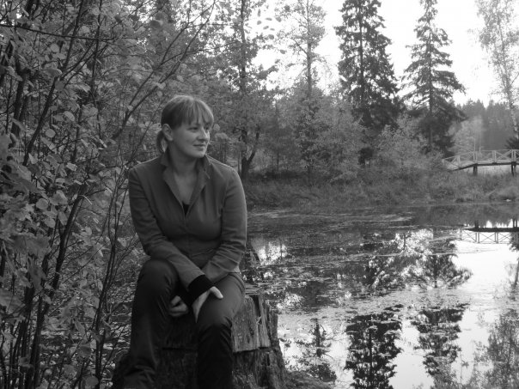
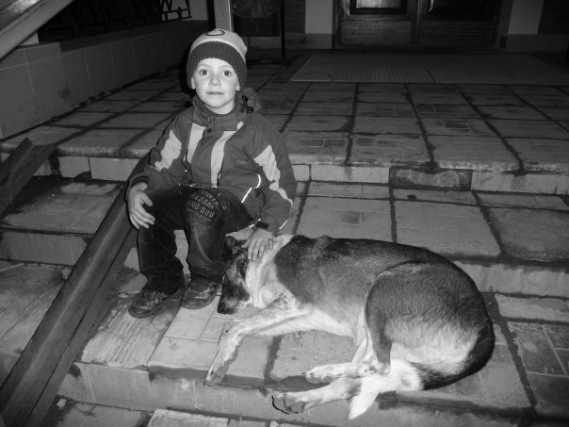
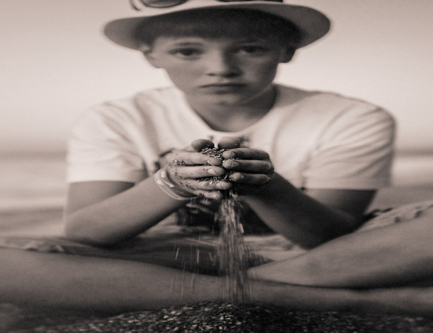
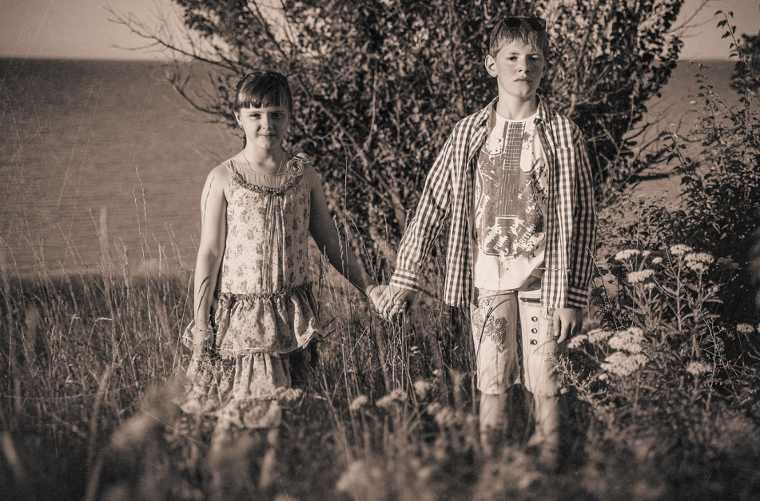
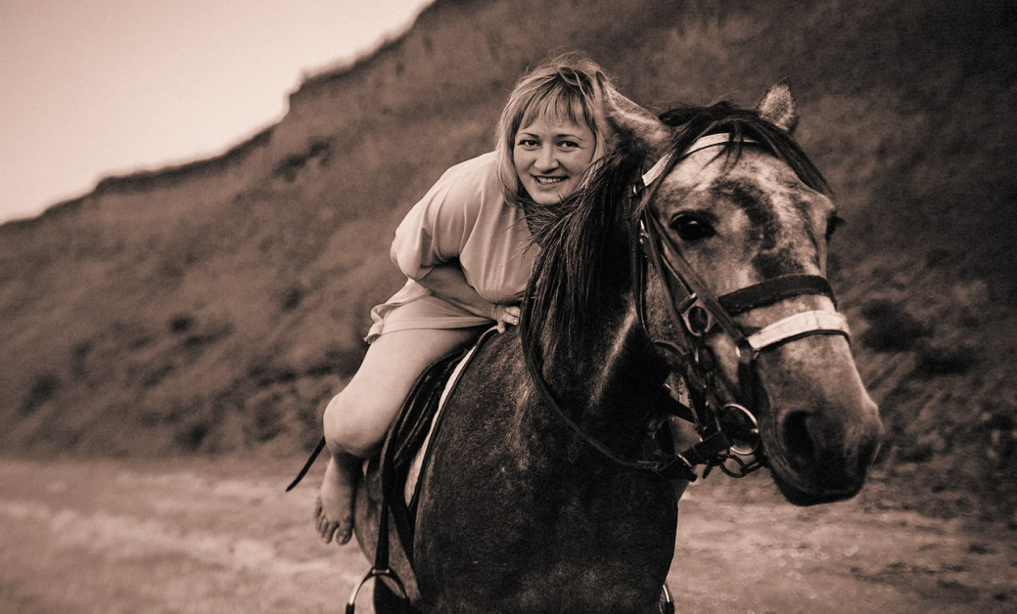
Можно создавать свои документальные фильмы, например о
своей семье.

Slide 8
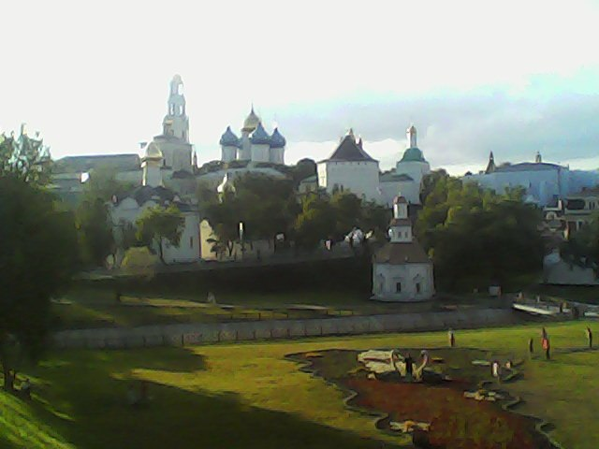
Интегрированные проекты
Интегрированные проекты позволяют нам совершать виртуальные экскурсии и смотреть на нашу страну глазами юного путешественника, открывающего для себя заново свою родину в историко-культурном аспекте

Slide 9
Видео
Интегрированные проекты - видеофильмы-исторические справки о различных исторических личностях, рассказы о картинах по литературным произведениям. Ведь очень часто на уроках литературы мы рассказываем не только о литературе, но и о смежных видах искусства.

Slide 10
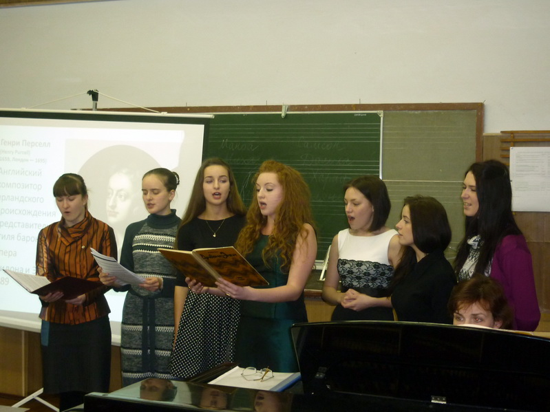
Фонохрестоматия
Можно использовать как эталонное прочтение, к которому следует стремиться.
Как иллюстрация
Может даваться в познавательных целях, чтобы познакомиться с голосом знаменитых писателей, актёров

Slide 11
Заочные экскурсии
Создание заочных экскурсий - документальных фильмов - важный момент.
Во-первых, они расширяют кругозор учащихся.
Во-вторых, сейчас в каждом классе по литературе по программе Коровиной предлагается совершать заочные экскурсии по литературным местам. Таким образом, эти фильмы - видеоподдержка таких уроков.
В-третьих, не всегда можно съездить в отдалённые от нас места, поэтому такие экскурсии замещают "живые".

Slide 12
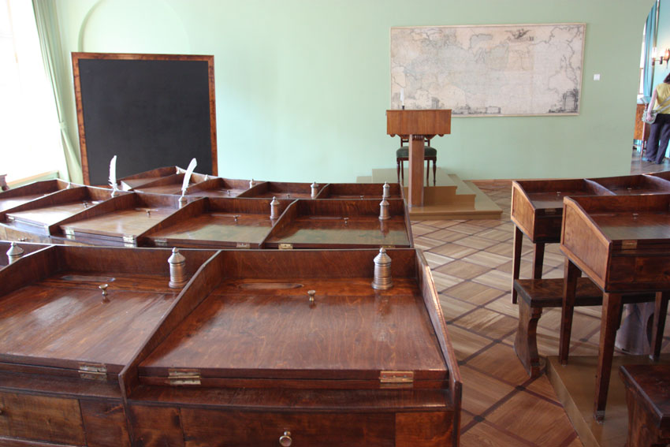
Заочная экскурсия

Slide 13
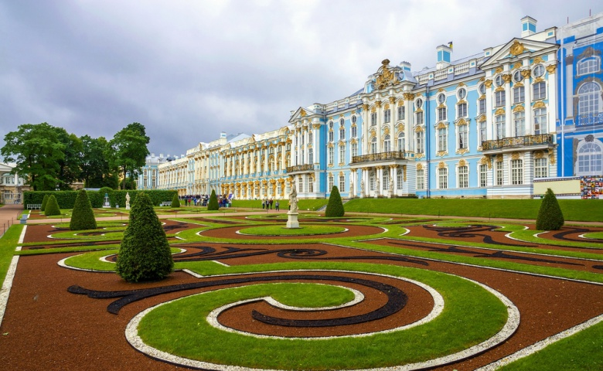
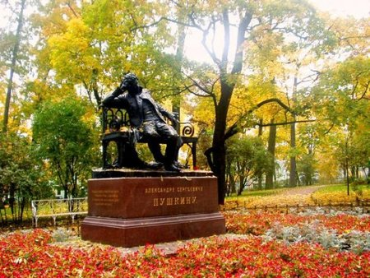
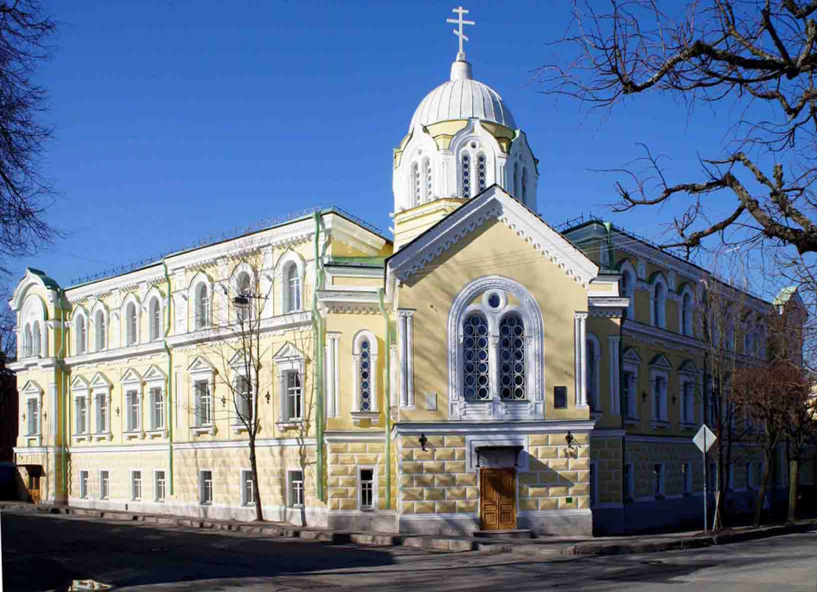
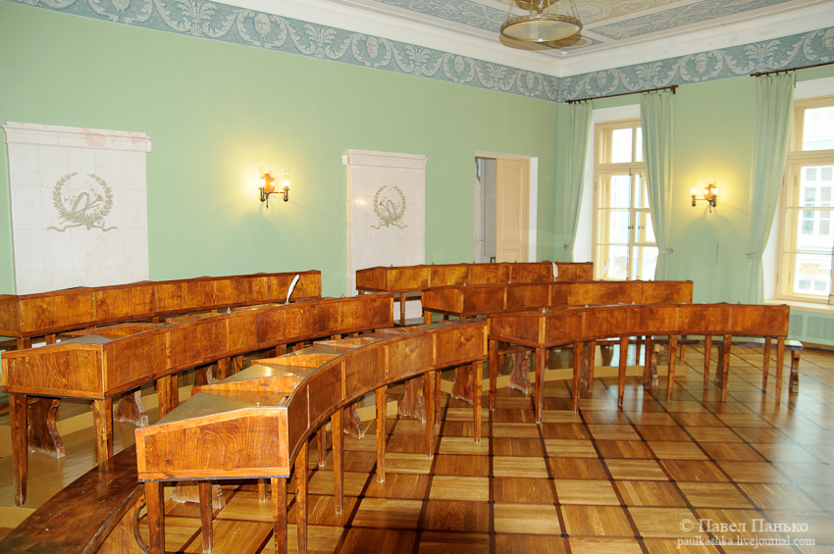
Заочная экскурсия

Slide 14
Моя страна сегодня

Slide 15
Моя страна вчера

Slide 16
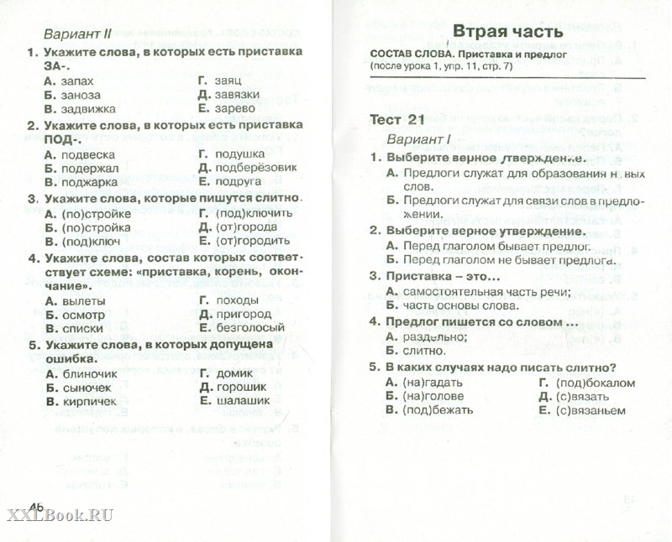
Формы работы с компьютером на уроках русского языка и литературы
«Компьютер + Принтер»
Учитель может:
готовить к урокам дидактический раздаточный материал
оформлять наглядный материал
заниматься индивидуальной проектной деятельностью с учащимися
создавать опорные конспекты к уроку
создавать тесты и самостоятельные работы для учащихся

Slide 17
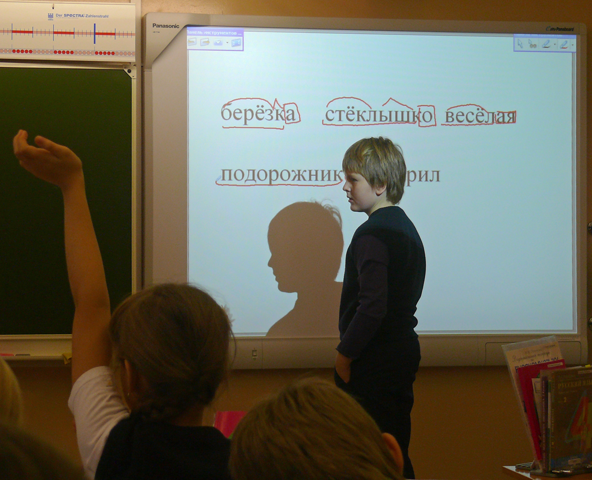
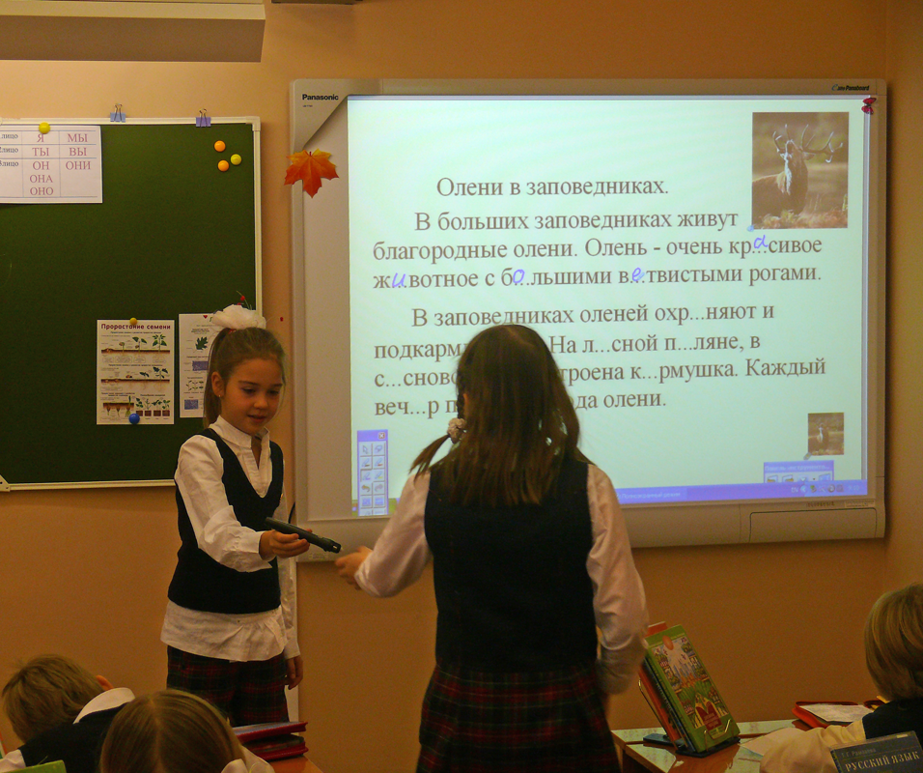
«Компьютер + Проектор»
Возможность подачи материала в форме презентаций
Возможность проводить тестовые работы без привлечения печатного материала
Проводить опрос (фронтальный, индивидуальный - когда 1 учащийся работает за компьютером, в то время как остальные учащиеся заняты другой работой)
Проводить конференции с привлечением созданных учащимися презентаций

Slide 18
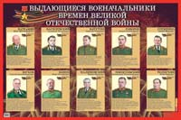
«Компьютерный класс»
Все учащиеся могут заниматься на тренажёрах
Проводить индивидуальное тестирование
Заниматься групповой исследовательской работой
Создавать проекты по собственным сценариям или по сценарию учителя
Осуществлять самостоятельную поисково-исследовательскую деятельность
Создавать школьную библиотеку наглядных пособий

Slide 19
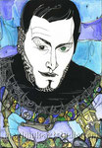
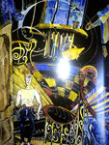
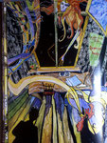
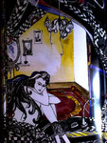
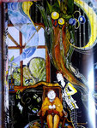
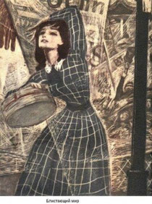
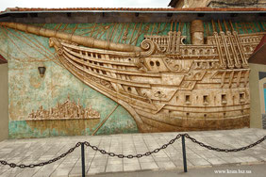
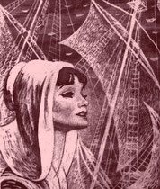
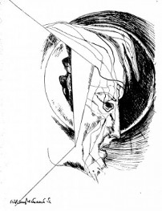
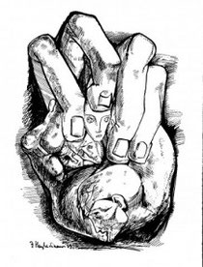
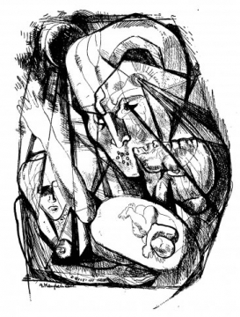
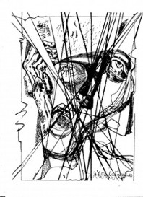

Slide 20
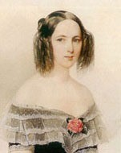
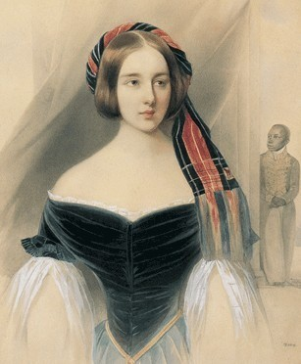
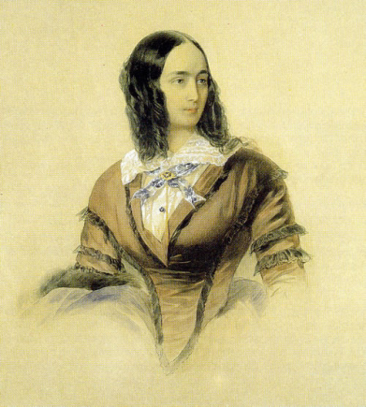
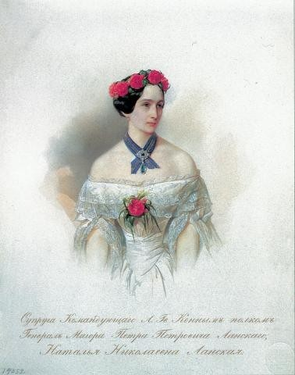
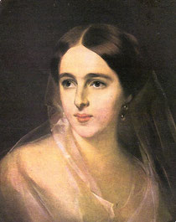
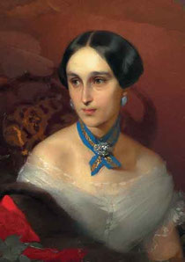
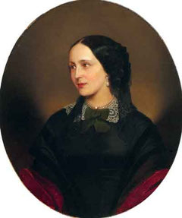
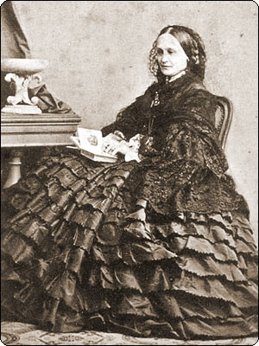
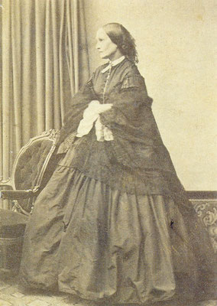
Проведение урока.
Фотографии, видео, рисунки дают возможность эстетизировать урок, сделать материал наглядным
Слайды могут сопровождать лекцию учителя

Slide 21
С помощью заранее созданных тестов могут проводиться разные виды контроля (цифровые диктанты, выборочные диктанты, тесты)
ЛИЧНЫЕ ОКОНЧАНИЯ ГЛАГОЛОВ Вставьте пропущенные буквы. Е или И? Запеват, вылетт, рисушь, болет, купшь, поймашь, скажшь, водт, возт, вылетт, украшат, утешат, ходт, запеват, пишшь, любт

Slide 22
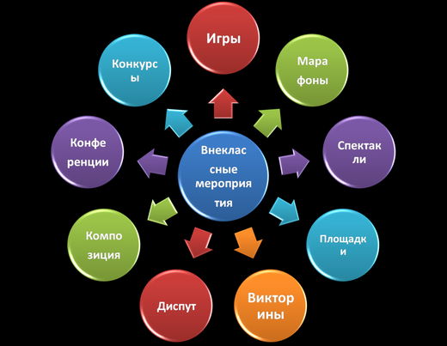
Третий этап - внеурочная работа (на факультативах, дополнительных занятиях, занятиях кружка)
Учитель выступает организатором творческой поисковой и исследовательской деятельности учащихся.

